Slide 1


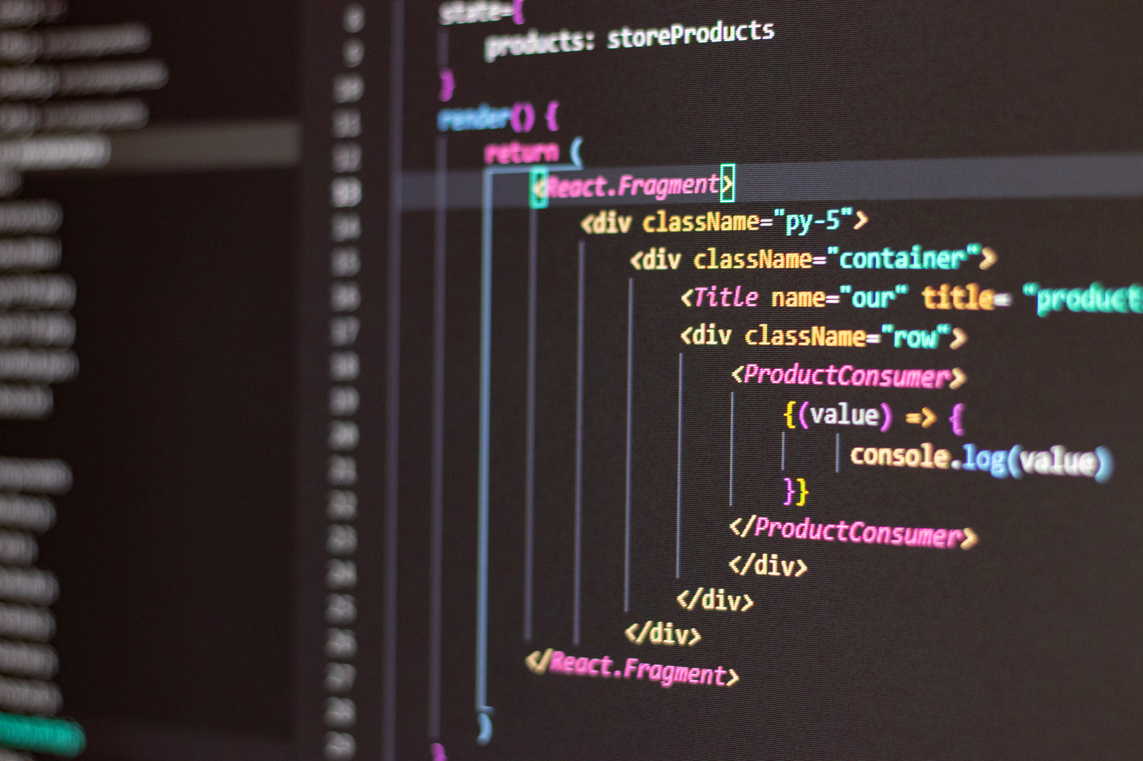
PROYECTO
IHELPPERS
Hans Mancilla
Gustavo Roldan
003D Programación Web

Slide 2





INTRODUCCIÓN
CONTEXTO
PROBLEMÁTICA
Con el crecimiento exponencial de la tecnología y la informática, las tareas y proyectos relacionados con la programación se han vuelto cada vez más comunes y complejos.
Durante las semanas de exámenes, los estudiantes enfrentan desafíos al intentar cumplir con los requisitos académicos debido a la complejidad de los temas, la falta de tiempo y la necesidad de equilibrar múltiples responsabilidades.

Slide 3





VISIÓN DEL PROYECTO
Dirigido a estudiantes
Nuestra plataforma está diseñada para ayudar a los estudiantes con sus tareas de programación, proporcionando un espacio donde puedan cotizar y delegar sus proyectos a otros estudiantes.
Dirigido por estudiantes
Queremos que los estudiantes no solo reciban ayuda, sino que también sean parte integral de nuestra comunidad. Aquellos que se postulen para trabajar con nosotros tendrán la oportunidad de potenciar sus habilidades en informática mientras ganan un dinero extra durante su tiempo en la universidad.

Slide 4

SOLUCIÓN PROPUESTA
Página Web
Creamos una plataforma en línea donde los estudiantes puedan cotizar sus tareas de programación y conectarse con otros estudiantes que puedan realizarlas.
Trabaja con nosotros
Ofrecemos a los estudiantes más avanzados la oportunidad de ser parte de nuestro equipo así mejorar sus habilidades, ganar dinero extra y construir un portafolio de trabajo real.

Slide 5

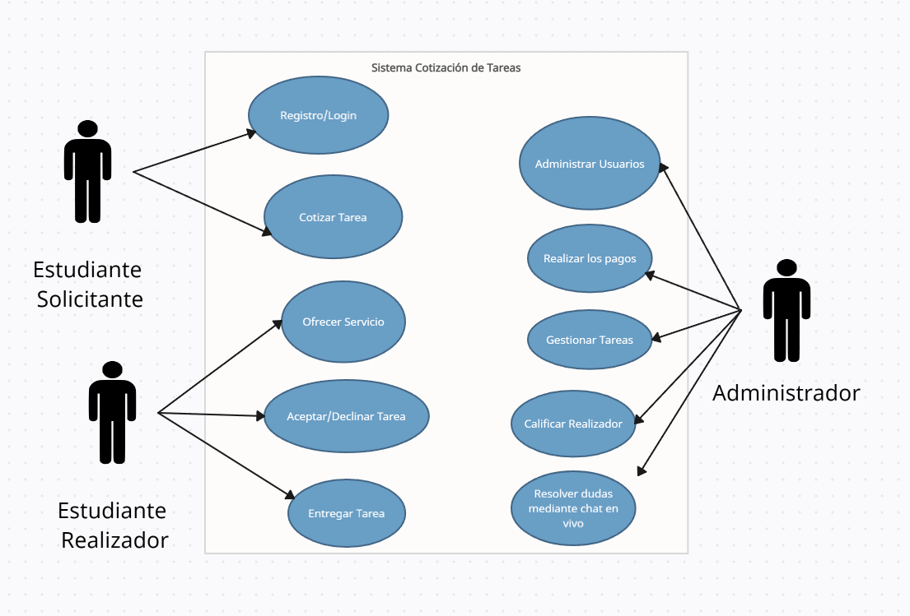
Diagrama de caso de uso
Diagrama de caso de uso ilustra las interacciones principales entre los usuarios (actores) y el sistema de cotización de tareas de programación.
Los actores identificados son:
Estudiante Solicitante: Usuario que necesita ayuda con una tarea de programación.
Estudiante Realizador: Usuario que ofrece sus servicios para realizar tareas de programación.
Administrador: Usuario encargado de la administración y gestión de la plataforma.

Slide 6


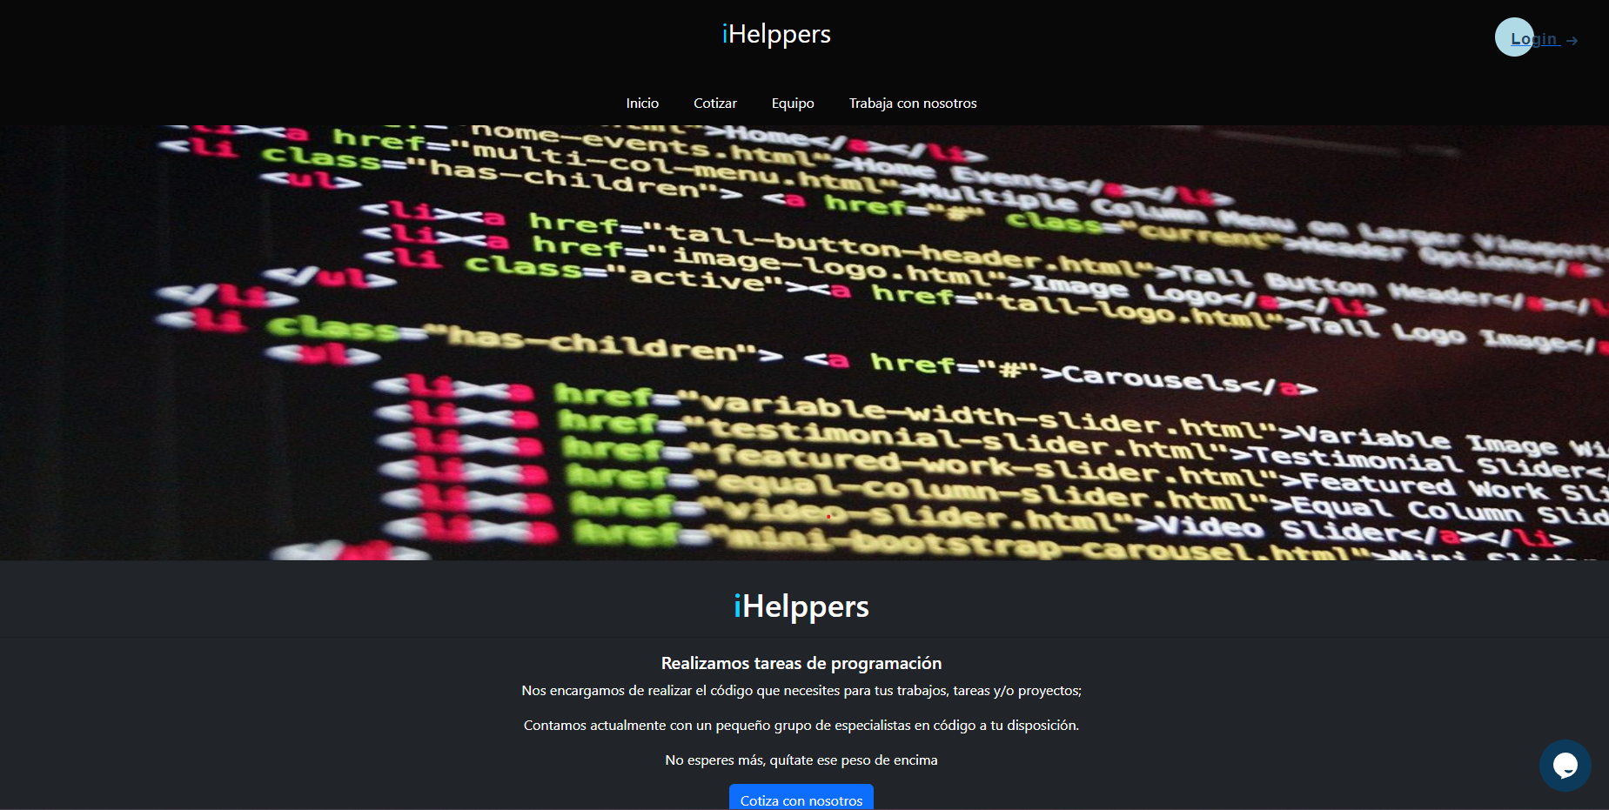
VISTAZO DE NUESTA PAGINA

Slide 7

CONCLUSION
Nuestro proyecto ofrece una solución innovadora para estudiantes que necesitan ayuda con sus tareas de programación, conectándolos con otros estudiantes que buscan ganar experiencia y dinero extra. Al crear una plataforma colaborativa y accesible, no solo aliviamos la carga académica durante periodos críticos como las semanas de exámenes, sino que también fomentamos el desarrollo profesional y el aprendizaje entre pares. Confiamos en que esta iniciativa transformará la forma en que los estudiantes enfrentan sus desafíos académicos, promoviendo un entorno de apoyo mutuo y crecimiento continuo.

Slide 8
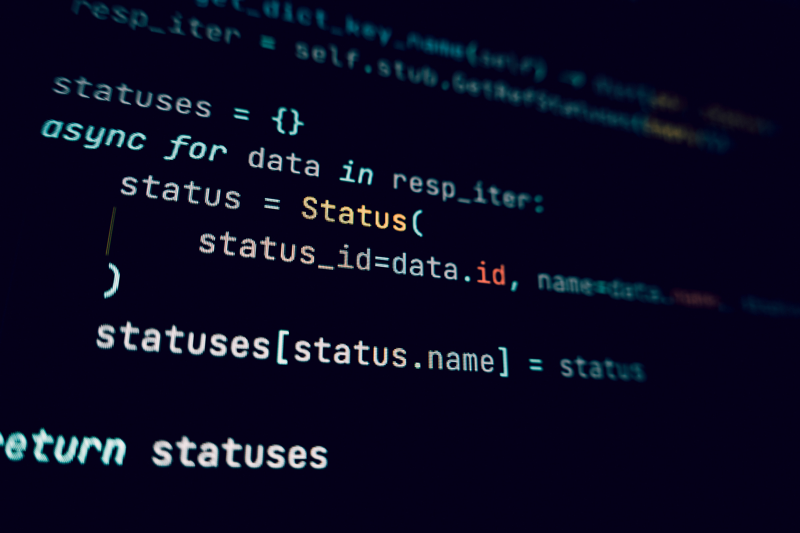
GRACIAS A TODOS
Por leer este resumen del proyecto

